Slide 1

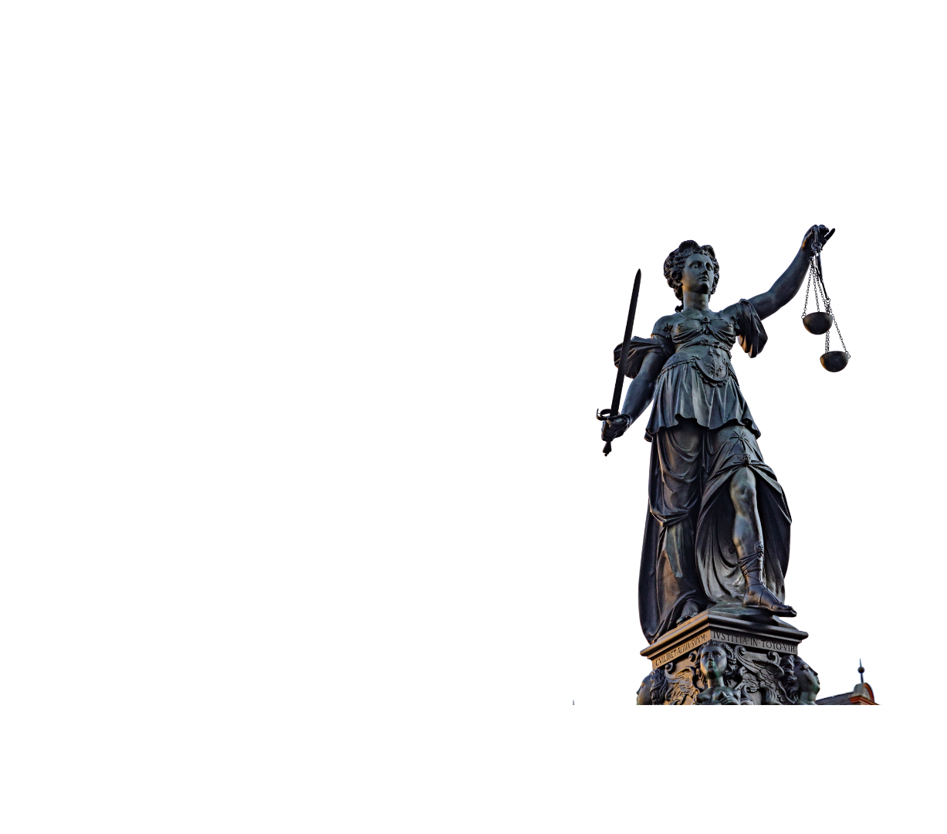
Grundrechte
Kurseinheit 4

Slide 2
Grundrechte
FALL 4
Fall 4: Spielautomatensteuer
Klageabweisung bzgl. Abgabenbescheid
B-GmbH
BVerwG
1. Art. 12 I GG (Berufsfreiheit)
2. Art. 14 I GG (Eigentumsfreiheit)
3. Art. 3 I GG (Gleichheitsgrundsatz)
4. Art. 101 I 2 GG (EuGH als gesetzl. Richter)
„Urteils-VB“
BVerfG

Slide 3
Grundrechte
FALL 4
Fall 4: Spielautomatensteuer
A. Zulässigkeit
I. Zuständigkeit des BVerfG (enumerativ)
→ VB: Art. 94 I Nr. 4a GG, § 13 Nr. 8a BVerfGG
II. Verfahrensabhängige Voraussetzungen (§§ 90 ff BVerfGG)
1. Beschwerdeführer (§ 90 I BVerfGG)
→ B-GmbH = inländische jur. Person (Art. 19 III GG)
2. Beschwerdegegenstand (§ 90 I BVerfGG)
→ BVerwG-Entscheidung = Judikativakt = „Urteils-VB“
3. Beschwerdebefugnis (§ 90 I BVerfGG)
→ Mgl. Verletzung von GR / GR-gleichen Rechten (selbst, ggw., unmittelbar)

Slide 4
Grundrechte
FALL 4
a) Art. 12 I GG (i.V.m. Art. 19 III GG): (+), „berufsregelnde Tendenz“
→ „dem Wesen nach anwendbar“: GR-typische Gefährdungslage (hM)
→ vergleichbare Gefährdungslage wie bei natürlicher Person
b) Art. 14 I GG: (-)
→ keine konkrete Rechtsposition (Eigentum) berührt, sondern nur Vermögen
c) Art. 3 I GG: (+)
→ Mglk. eines Gleichheitsverstoßes, da 10-facher Steuersatz
d) Art. 101 I 2 GG: (+)
→ EuGH als gesetzlicher Richter: Auslegung sekundären EU-Rechts (RL)
→ Vorabentscheidung, Art. 267 I lit. b AEUV
→ evtl. Vorlagepflicht des BVerwG, da letztinstanzlich, Art. 267 III AEUV

Slide 5
Grundrechte
FALL 4
4. Rechtswegerschöpfung (§ 90 II BVerfGG) und Subsidiarität (ungeschrieben)
5. Form und Frist (§§ 23 I, 92 BVerfGG und § 93 I BVerfGG: 1 Monat)
B. Begründetheit
(+), soweit B-GmbH in GR / GR-gleichen Rechten verletzt ist (§ 95 I BVerfGG)
→ Prüfungsmaßstab bei „Urteils-VB“
= direkter Rechtsschutz erschöpft
= indirekter Rechtsschutz unmöglich
Kooperations-verhältnis des BVerfG zum Fachgericht
BVerfG ≠ Superrevisionsinstanz
→ nur Prüfung spezifischen Verfas- sungsrechts, insbes. Verkennung der Bedeutung + Tragweite von GR
2 x Verfassungs-mäßigkeitsprüfung
→ Normen
→ Anwendung

Slide 6
Grundrechte
FALL 4
I. Art. 12 I GG
→ zwar Eingriff in SB mit „berufsregelnder Tendenz“ (zumind. obj. Intensität) durch BVerwG-Entscheidung als Beschwerdegegenstand
→ aber Vergnügungssteuer (Aufwandsteuer i.S.v. Art. 105 IIa GG) mit Len- kungsfunktion als verhältnismäßige Ausübungsregelung durch vernünftige Gemeinwohlerwägungen (Brutalisierung der Gesellschaft verhindern) ge- rechtfertigt
→ spezifisch Art. 12 I GG nicht verletzt

Slide 7
Grundrechte
FALL 4
II. Art. 3 I GG
→ Steuergerechtigkeit und Lastengleichheit
→ kein spezieller Gleichheitsgrds. einschlägig, z.B. Art. 3 II, III GG
1. Ungleichbehandlung von wesentlich Gleichem
→ oder: Gleichbehandlung von wesentlich Ungleichem
a) Obergruppe: Spielautomaten (nicht: Betreiber, sondern: Inhalt)
b) Untergruppen: Gewaltspielautomaten ↔ sonstige Spielautomaten
c) Ungleichbehandlung: 10-facher Steuersatz (§ 9 I Nr. 3 VS: 500 € )
→ fraglich, ob Gewaltspielautomaten und sonstige Spielautomaten im wesent- lichen gleicher Sachverhalt, kann aber offenbleiben, da jedenfalls…

Slide 8
Grundrechte
FALL 4
2. Rechtfertigung: Anforderungen abhängig von Intensität
Willkürkontrolle
= irgendein sachlicher Grund
→ Hier: zwar Auswirkungen auf Art. 12 I GG, aber Normgeber hat bei Erschließung von Steu- erquellen weit gehende Gestal- tungsfreiheit
„Neue Formel“: Verhältnismäßigkeit
= Unterschiede solcher Art und Ge- wicht, dass sie die Ungleichbe- handlung rechtfertigen können
→ Kriterien für Intensität:
- personenbezogene Differenzierung
(insbes. wenn unbeeinflussbar)
- Annäherung an Art. 3 III GG
- Auswirkungen auf Freiheits-GR

Slide 9
Grundrechte
FALL 4
→ sachlicher Grund: sozialpolitische Erwägungen (Brutalisierung der Gesell- schaft verhindern), d.h. Lenkungsfunktion zulässig
→ pauschale Besteuerung zulässig?
(-), umsatzabhängig sachgerechter, da am wirklichen Vergnügungsauf- wand ausgerichtet (Einbau manipulationssicherer Zähler möglich?)
(+), Praktikabilitätsgründe: Verwaltungsvereinfachung (Anzahl der Geräte leicht kontrollierbar)
3. Zw.-Erg.: spezifisch Art. 3 I GG nicht verletzt (a.A. vertretbar)

Slide 10
Grundrechte
FALL 4
III. Art. 101 I 2 GG
→ EuGH als gesetzlicher Richter: Auslegung sekundären EU-Rechts (RL)
→ Vorabentscheidung, Art. 267 I lit. b AEUV
→ evtl. Vorlagepflicht des BVerwG, da letztinstanzlich, Art. 267 III AEUV?
(-), wenn
→ hier: „acte clair“, da Pauschalsteuer ≠ Umsatzsteuer i.S.d. RL
→ Zw.-Erg.: spezifisch Art. 101 I 2 GG nicht verletzt
IV. Ergebnis: VB unbegründet (a.A. bzgl. Art. 3 I GG vertretbar)
„acte clair“ = von vornherein keine vernünftigen Zweifel
„acte éclairé“ = vom EuGH im vergleich- baren Fall schon geklärt

Slide 11
Grundrechte
FALL 5 – Lebensmittelkontrolle

Slide 12
Grundrechte
FALL 5
Fall 5: Lebensmittelkontrolle
T
VG / OVG
→ Wohnung: Art. 13 GG?
→ informationelle Selbstbestim- mung: Art. 2 I i.V.m. 1 I GG?
1. vorläufiger RS erfolglos
2. Entscheidung über Klage in ca. 2 Jahren
VB
BVerfG

Slide 13
Grundrechte
FALL 5
Fall 5: Lebensmittelkontrolle
A. Zulässigkeit
I. Zuständigkeit des BVerfG (enumerativ)
→ Verfassungsbeschwerde
→ Art. 94 I Nr. 4a GG, § 13 Nr. 8a BVerfGG
II. Verfahrensabhängige Voraussetzungen (§§ 90 ff BVerfGG)
1. Beschwerdeführer (§ 90 I BVerfGG)
→ jedermann = Träger von GR
→ T = natürliche Person (+)

Slide 14
Grundrechte
FALL 5
2. Beschwerdegegenstand (§ 90 I BVerfGG)
→ Akt öffentl. Gewalt = alle drei Gewalten (GR-Bindung: Art. 1 III GG)
→ VG- / OVG-Entscheidung = Judikativakt = „Urteils-VB“
(an sich: „Beschluss“, vgl. § 123 IV VwGO)
3. Beschwerdebefugnis (§ 90 I BVerfGG)
a) Möglichkeit der Verletzung von GR
→ Wohnung: Art. 13 GG, soweit auch Geschäftsräume erfasst sind
(sonst: Art. 2 I GG als Auffang-Grundrecht)
→ informationelle Selbstbestimmung: Art. 2 I i.V.m. 1 I GG (Datenerhebung als Teil des Allgemeinen Persönlichkeitsrechts)
b) Selbst, ggw., unmittelbar betroffen (bei „Urteils-VB“ unproblematisch)

Slide 15
Grundrechte
FALL 5
4. Rechtswegerschöpfung (§ 90 II BVerfGG) und Subsidiarität (ungeschrieben)
a) Rechtswegerschöpfung
→ jede gesetzlich normierte Möglichkeit der Anrufung eines Gerichts
→ direkter Rechtsschutz gegen Beschwerdegegenstand erschöpft, da OVG- Entscheidung im vorläuf. RS unanfechtbar (vgl. §§ 146 I, 152 I VwGO)
b) Subsidiarität
→ indirekter Rechtsschutz, d.h. anderweitige Möglichkeit, der geltend gemach- ten GR-Verletzung abzuhelfen: möglich und zumutbar?
→ Hauptsacheverfahren beim Fachgericht: allg. LKl. auf Unterlassen der Le- bensmittelkontrolle (vgl. §§ 43 II, 111, 113 IV VwGO) nötig?

Slide 16
Grundrechte
FALL 5
Hauptsacheverfahren unnötig, wenn
5. Form und Frist (§§ 23 I, 92 BVerfGG und § 93 I BVerfGG: 1 Monat)
→ gerade die Versagung vorläuf. Rechtsschutzes gerügt wird (effektiver RS: Art. 19 IV GG)
Vorauss. von § 90 II 2 BVerfGG vorliegen
→ „Verfassungsbeschwerde… von allg. Bedeutung ist“
→ hier: (-)
→ „dem Beschwerdeführer ein schwerer und unabwendbarer Nachteil entstünde“
→ hier: (+), wiederholte irreparable GR- Eingriffe zwei Mal im Monat

Slide 17
Grundrechte
FALL 5
B. Begründetheit
(+), soweit T in GR verletzt ist (§ 95 I BVerfGG)
→ ggf. Aufhebung der Entscheidung (§ 95 II BVerfGG)
→ ggf. Nichtigerklärung der Norm mit Gesetzeskraft inter omnes (§§ 95 III 2, 31 II BVerfGG)
→ Prüfungsmaßstab bei „Urteils-VB“
Kooperations-verhältnis des BVerfG zum Fachgericht
BVerfG ≠ Superrevisionsinstanz
→ nur Prüfung spezifischen Verfas- sungsrechts, insbes. Verkennung der Bedeutung + Tragweite von GR
2 x Verfassungs-mäßigkeitsprüfung
→ Normen
→ Anwendung

Slide 18
Grundrechte
FALL 5
I. Betriebsbesichtigung
1. Art. 13 I GG
a) Schutzbereich
→ Wortlaut: nur „Wohnung“ (elementarer Lebensraum)
→ ratio: auch Geschäfts- / Betriebsräume (Privatsphäre in räumlicher Hinsicht), zumal wenn diese in die Wohnung integriert sind (Wohnzimmerkanzlei) oder dem unkontrollierten öffentlichen Zutritt entzogen sind (Büroräume)
→ funktional: je größer der Öffentlichkeitsbezug, desto geringer der Schutz

Slide 19
Grundrechte
FALL 5
b) Eingriff: differenzieren nach Maßnahme und Öffentlichkeitsbezug
Art. 13 II GG: „Durch-suchung“ von W / G
= zielgerichtetes Suchen nach Personen oder Sachen („Verborgenes aufspüren“)
→ qualif. Gesetzesvorbe- halt: Richtervorbehalt
→ hier: (-)
Art. 13 VII GG: „Eingriffe und Beschränkungen“
= Betreten und Besichtigen von W / G außerhalb der Öffnungszeiten
→ qualif. Gesetzesvorbe- halt: s. Wortlaut
→ hier: (-)
Art. 2 I GG: falls räumliche Privatsphäre unberührt
= Betreten und Besichti- gen von G innerhalb der Öffnungszeiten
→ einfacher Gesetzes- vorbehalt
→ hier: (+)

Slide 20
Grundrechte
FALL 5
2. Art. 2 I GG
a) Eingriff in Schutzbereich
(+), durch OVG-Entsch. (bestätigt VG-Entsch. und Maßnahmen der Exekutive)
b) Rechtfertigung
aa) Schranke / Art des Gesetzesvorbehalts
→ an sich Schrankentrias („Rechte anderer, verfassungsmäßige Ordnung, Sittengesetz“), aber nur „verfassungsmäßige Ordnung“ relevant
→ alle formell und materiell verfassungsmäßigen Gesetze
→ einfacher Gesetzesvorbehalt
bb) Obj. Verfassungsmäßigkeit von § 42 II LFGB

Slide 21
Grundrechte
FALL 5
(1) Formell: Zuständigkeit (Verfahren + Form nicht beurteilbar, Art. 76 ff, 82 I GG)
(a) Grds.: Gesetzgebungskompetenz Land (Art. 70 I GG), außer Bund
(b) Hier: → konkurr. Gesetzgebung, Art. 74 I Nr. 20 GG („Recht der Lebensmittel“)
→ Art. 72 II GG: Erforderlichkeit bundesgesetzl. Regelung („Rechtseinheit“ zur Vermeidung von Rechtszersplitterung)
(2) Materiell
→ bes. RGL dient erlaubtem Zweck und ist erforderlich
→ Zweck, Gegenstand, Umfang des Betretens bestimmt
→ nur während der Öffnungszeiten
→ angemessen
§ 42 II Nr. 1a LFGB: (+)

Slide 22
Grundrechte
FALL 5
cc) Verfassungsmäßigkeit der Anwendung von § 42 II Nr. 1a LFGB im Einzelfall
→ ungeschrieben: Dokumentationspflicht für Exekutive
→ ratio: Zweckkontrolle und Justitiabilität
→ hier: Verstoß (+)
c) Zw.-Erg.: Verstoß gegen Art. 2 I GG durch Betriebsbesichtigung (+)
II. Datenerhebung

Slide 23
Grundrechte
FALL 5
1. Schutzbereich des APR (Art. 2 I i.V.m. 1 I GG)
a) Selbstbestimmung: selbst bestimmen und herauszufinden, wer man ist (z.B. Abstammung, Geschlecht, Resozialisierung)
b) Selbstbewahrung: sich zurückzuziehen, für sich und allein zu bleiben (z.B. Tagebuch, abgeschirmte Orte außerhalb Wohnung)
c) Selbstdarstellung: Schutz vor herabsetzender, verfälschender, entstellender, unerbetener Darstellung (z.B. Ehre, Name, Bild, Wort)
d) Inform. Selbstbest.: selbst entscheiden, wann und innerhalb welcher Grenzen persönliche Lebens-SV offenbart werden („Volkszählung“)
e) Vertraulichkeit und Integrität informationstechnischer Systeme: („Online-Durch- suchung“)

Slide 24
Grundrechte
FALL 5
2. Eingriff: OVG-Entsch. (bestätigt u.a. Exekutive: „Einsehen“ der Unterlagen)
3. Rechtfertigung
a) Schranke / Art des Gesetzesvorbehalts
→ Art. 2 I GG: „verfassungsmäßige Ordnung“ = einfacher Gesetzesvorbehalt
b) Obj. Verfassungsmäßigkeit von § 42 II Nr. 3 LFGB (materiell)
→ Grds. der Normenklarheit (hinreichende Bestimmtheit)
→ Grds. der Zweckbindung (bereichsspezifische Regelungen)
→ Verfahrensrechtliche Schutzvorkehrungen (insbes. bei heimlichen Eingrif- fen: Informationspflicht, Löschungspflicht, ggf. Richtervorbehalt)
→ Verhältnismäßigkeit mit „Sphärentheorie“

Slide 25
Grundrechte
FALL 5
- Intimsphäre: unantastbarer Menschenwürdekern (Art. 1 I GG)
- Privatsphäre: häusliches + familiäres Leben
- Öffentlichkeit- / Sozialsphäre: öffentliches Leben
c) Verfassungsmäßigkeit der Anwendung von § 42 II Nr. 3 LFGB im Einzelfall
(-), da Verstoß gegen ungeschriebene Dokumentationspflicht (s. oben)
4. Zw.-Erg.: Verstoß gegen Art. 2 I i.V.m. 1 I GG durch Datenerhebung (+)
III. Ergebnis: VB begründet (+)
Abgrenzung fraglich

